Slide 1
Message de la semaine
11 au 15 mai 2020

Slide 2
Bonjour les élèves!
Comment ça va aujourd’hui? Moi, ça va bien. Cette semaine, j’ai l’intention d’aller à la plage. Nous allons prendre le camion pour se rendre à Alma. Nous allons faire attention et garder notre distance sociale. J’ai vraiment hâte de mettre mes pieds dans le sable.
Nous allons utiliser notre imagination pour faire des châteaux de sable. Mais, sans oublier de mettre notre lotion solaire.
Et toi? Est-ce que tu aimes aller à la plage?
Passes une belle semaine.

Slide 3
Comprehension questions
Answers are on the slide following each question.

Slide 4
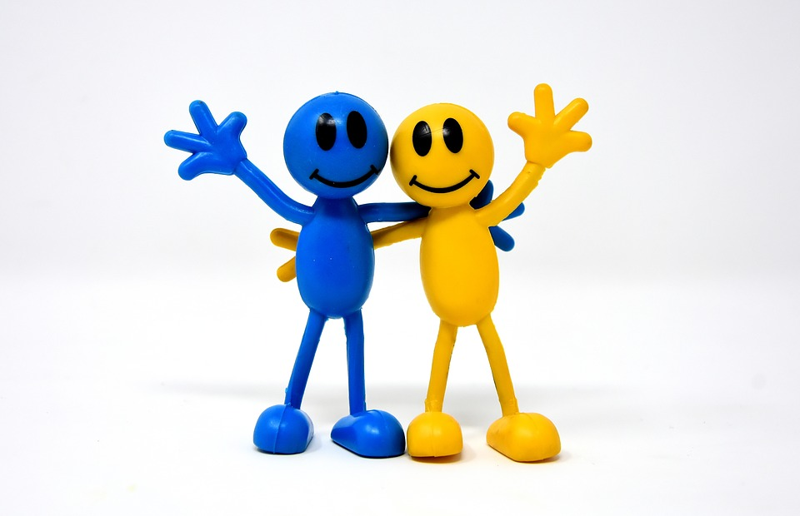
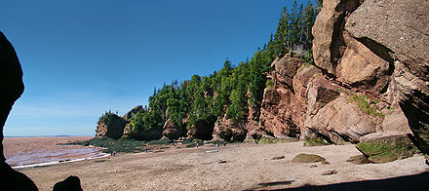
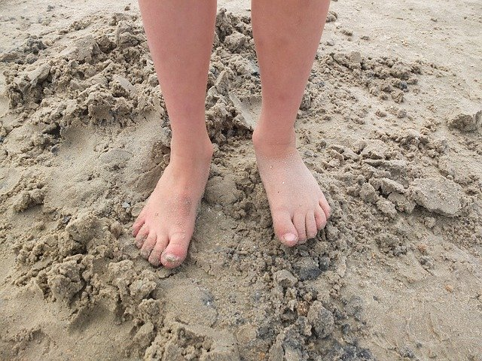
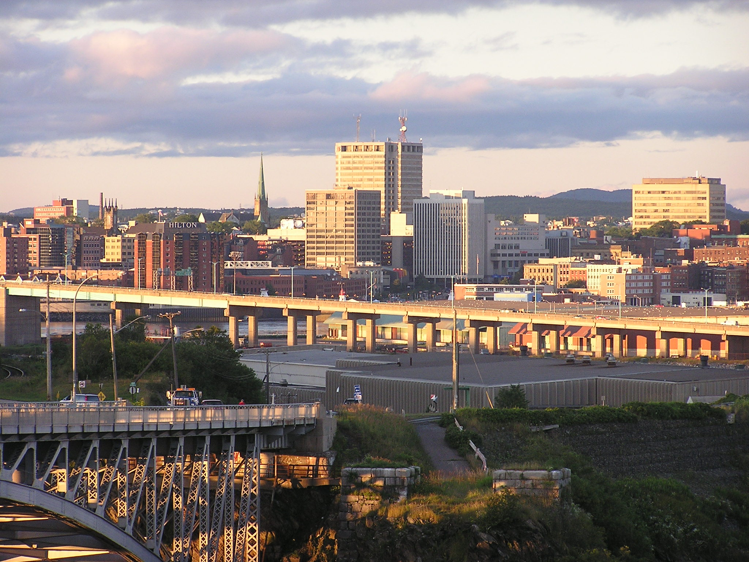
Qu’est-ce que je veux faire cette semaine?
1. Je veux aller visiter une amie.
2. J’ai l’intention d’aller à la plage.
3. Je veux mettre mes pieds dans le sable.
4. J’ai l’intention d’aller à Saint-Jean.

Slide 5
Réponses pour la question: Qu’est-ce que je veux faire cette semaine?
1. Je veux aller visiter une amie.
2. J’ai l’intention d’aller à la plage.
3. Je veux mettre mes pieds dans le sable.
4. J’ai l’intention d’aller à Saint-Jean.
x
x

Slide 6
Dans le message De la semaine, trouves les mots pour compléter les phrases.
1. Nous allons prendre le _______________________ pour se rendre à Alma.
2. Nous allons faire _______________________ et garder notre distance sociale.
3. J’ai vraiment hâte de mettre mes pieds dans ______________________.
4. Nous allons utiliser notre ____________________ pour faire des châteaux de sable.
5. Mais, sans oublier de mettre notre _________________________.

Slide 7
Voici les réponses pour la question précédente.
1. Nous allons prendre le camion pour se rendre à Alma.
2. Nous allons faire attention et garder notre distance sociale.
3. J’ai vraiment hâte de mettre mes pieds dans le sable.
4. Nous allons utiliser notre imagination pour faire des châteaux de sable.
5. Mais, sans oublier de mettre notre lotion solaire.

Slide 8
Les rimes (rhymes)​ Mots qui se terminent avec le son ON.
Dans le message de la semaine, trouves des mots qui riment avec le mot camion.​
(In the message of the week, find words that rhyme with camion)​

Slide 9
Mots qui riment avec: on
Bonjour les élèves!
Comment ça va aujourd’hui? Moi, ça va bien. Cette semaine, j’ai l’intention d’aller à la plage. Nous allons prendre le camion pour se rendre à Alma. Nous allons faire attention et garder notre distance sociale. J’ai vraiment hâte de mettre mes pieds dans le sable.
Nous allons utiliser notre imagination pour faire des châteaux de sable. Mais, sans oublier de mettre notre lotion solaire.
Et toi? Est-ce que tu aimes aller à la plage?
Passes une belle semaine.

Slide 10
Au Revoir les amis!

